Slide 1
Estado do Rio Grande do Sul Prefeitura Municipal de Maquiné/RS
Audiência Pública Lei de Diretrizes Orçamentárias 2016

Slide 2
Audiência Pública
Art. 48 da Lei de Responsabilidade Fiscal
Art. 48. São instrumentos de transparência da gestão fiscal, aos quais será dada ampla divulgação, inclusive em meios eletrônicos de acesso público: os planos, orçamentos e leis de diretrizes orçamentárias; as prestações de contas e o respectivo parecer prévio; o Relatório Resumido da Execução Orçamentária e o Relatório de Gestão Fiscal; e as versões simplificadas desses documentos.

Slide 3
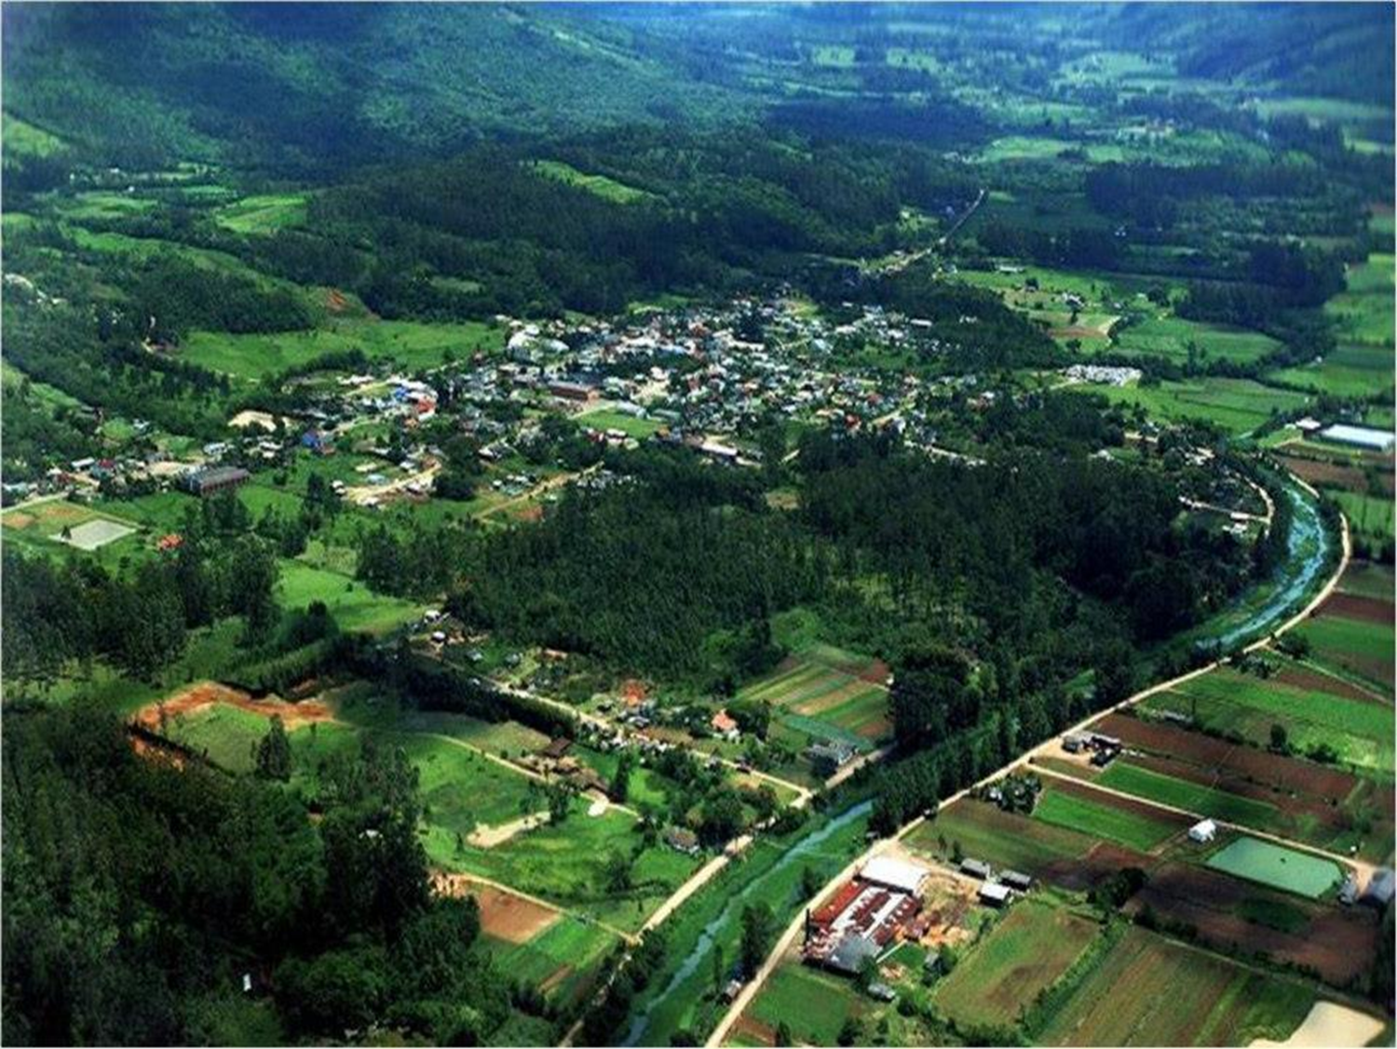
Lei de Diretrizes Orçamentárias
Peças do planejamento

Slide 4
Peças de Planejamento
PPA – Plano Plurianual, realizado a cada quatro anos. Trata das ações que o município realizará durante os próximos anos (2014 – 2017). É a peça macro do planejamento público;
LDO – Lei de Diretrizes Orçamentárias, realizada anualmente. Estabelece os parâmetros para o orçamento a ser elaborado e executado;
LOA – Lei Orçamentária Anual, realizada anualmente. Deve respeitar as ações estabelecidas no PPA e os parâmetros estabelecidos pela LDO. É a última peça do planejamento a ser elaborada;

Slide 5
Lei de Diretrizes Orçamentárias
Definição: A Lei de Diretrizes Orçamentárias tem a finalidade de orientar a elaboração do orçamento anual, adequando o mesmo às diretrizes e metas da administração pública.

Slide 6
Base Legal
Constituição Federal;
Lei Federal 4320/64;
Lei Complementar 101/2000 (Lei de Responsabilidade Fiscal);
Lei Orgânica do Município;
Instruções Normativas do Tribunal de Contas do Estado e da Secretaria do Tesouro Nacional

Slide 7
Objetivos da LDO
Estabelecer diretrizes, metas e prioridades da administração;
Orientar a elaboração da proposta orçamentária;
Compatibilizar as políticas, objetivos e metas previamente estabelecidas no PPA;
Adequação entre receitas e despesas

Slide 8
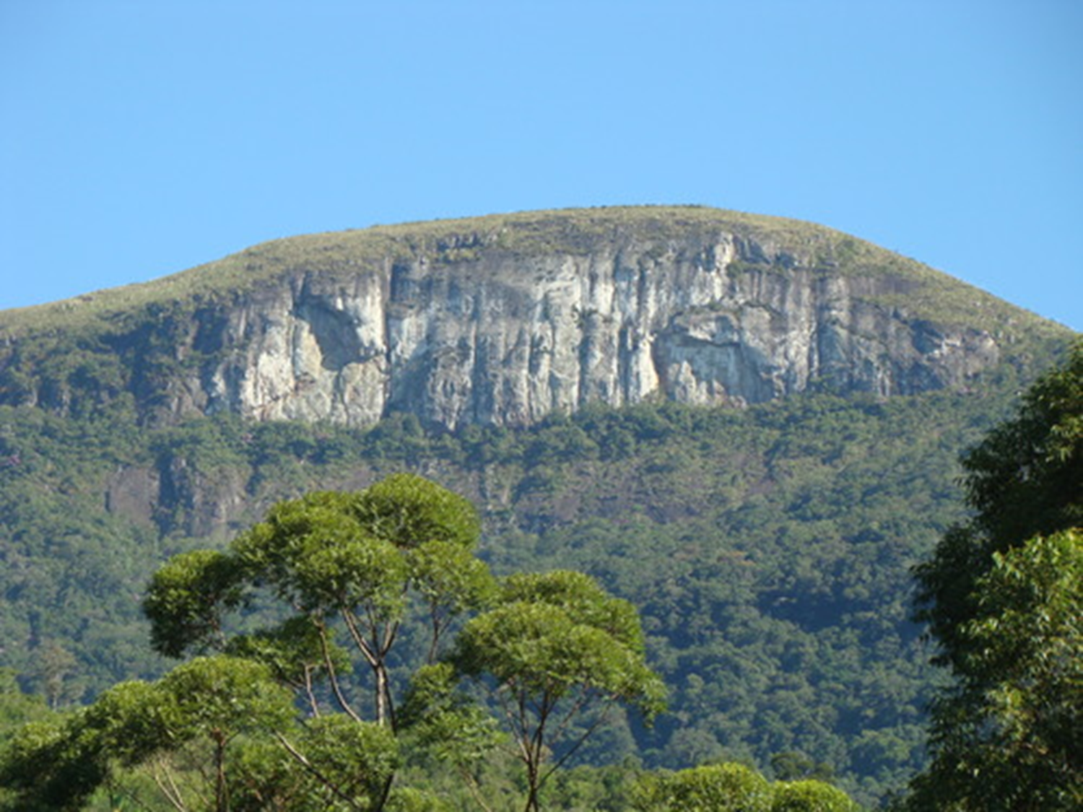
Metas Fiscais
LDO 2015

Slide 9
Anexos que compõem a LDO 2016
Metas anuais;
Avaliação do cumprimento das metas fiscais do exercício anterior;
Metas fiscais comparadas com as fixadas nos três exercícios anteriores;
Evolução do patrimônio líquido;
Origem e aplicação dos recursos obtidos com a alienação de ativos;

Slide 10
Receita e despesas previdenciárias do RPPS;
Projeção atuarial do RPPS;
Margem de expansão das despesas obrigatórias de caráter continuado ;
Demonstrativo dos riscos fiscais e providências;
Estimativa e compensação da Renuncia da receita ;
Estimativa das Receitas Orçamentárias.

Slide 12
Câmara Municipal de vereadores

Slide 13
Gabinete do Prefeito

Slide 14
Secretaria Mun. de Administração

Slide 15
Secretaria Mun. da Fazenda

Slide 16
Sec. Mun. de Agricultura, turismo e meio ambiente

Slide 20
Secretaria Mun. de Educação, cultura e desporto.

Slide 26
Secretaria Mun. de Saúde

Slide 31
Secretaria Mun. de Assistência Social

Slide 35
Secretaria Mun. de Obras e Saneamento

Slide 40
Encargos Gerais do Município

Slide 42
Reserva de contingência

Slide 43
Secretaria Mun. de Planejamento e desenvolvimento estratégico.

Slide 44
Fundo de Previdência Municipal

Slide 45
Despesa total por Órgão
Órgão | Valores
 | 2016 | Total
01-CAMARA MUNICIPAL DE MAQUINE | 950.000,00 | 950.000,00
02-GABINETE DO PREFEITO | 613.250,00 | 613.250,00
03-SECRETARIA MUN. DE ADMINISTRAÇÃO | 571.977,60 | 571.977,60
04-SECRETARIA MUNICIPAL DA FAZENDA | 525.000,00 | 525.000,00
05-SEC. MUN. DE AGRIC. TUR. E MEIO AMBIENTE | 974.925,00 | 974.925,00
06-SECRETARIA MUN. DE EDUC. E CULTURA | 6.688.465,87 | 6.688.465,87
07-SECRETARIA MUN. DE SAUDE | 4.292.100,61 | 4.292.100,61
08-SECRETARIA MUN. DE ASSISTENCIA SOCIAL | 716.268,00 | 716.268,00
09-SECRETARIA MUN. DE OBRAS E SANEAMENTO | 3.193.600,35 | 3.193.600,35
10-ENCARGOS FINANCEIROS DO MUNICIPIO | 2.076.525,00 | 2.076.525,00
11-RESERVA DE CONTINGENCIA | 110.250,00 | 110.250,00
12-SEC. MUN. DE PLENAJ. DESENV. ESTRATEGICO | 120.258,20 | 120.258,20
13-FUNDO PREVIDENCIA SOCIAL | 1.505.500,00 | 1.505.500,00
TOTAL DA LDO | 22.338.120,63 | 22.338.120,63

Slide 46
Despesa Geral 01 – Câmara de Vereadores – 5% 02 – Gabinete do Prefeito – 2% 03 – Secretaria Mun. de Administração – 2% 04 – Secretaria Mun. da Fazenda – 3 % 05 – Secretaria Mun. de Agricultura , turismo e meio ambiente – 5% 06 – Secretaria Mun. de Educação, cultura e desporto – 30% 07 – Secretaria Mun. de Saúde – 20% 08 – Secretaria Mun. de Assistência Social – 3% 09 – Secretaria Mun. de Obras e saneamento – 13% 10- Encargos Financeiros do Município – 9% 11 – Reserva de Contingencia – 1% 12 – Secretaria Mun. de Planejamento e Desenvolvimento Estratégico – 1% 13 – Fundo de Previdência Municipal - 6%

Slide 47
Receita x Despesa R$ 22.338.120,63

Slide 48
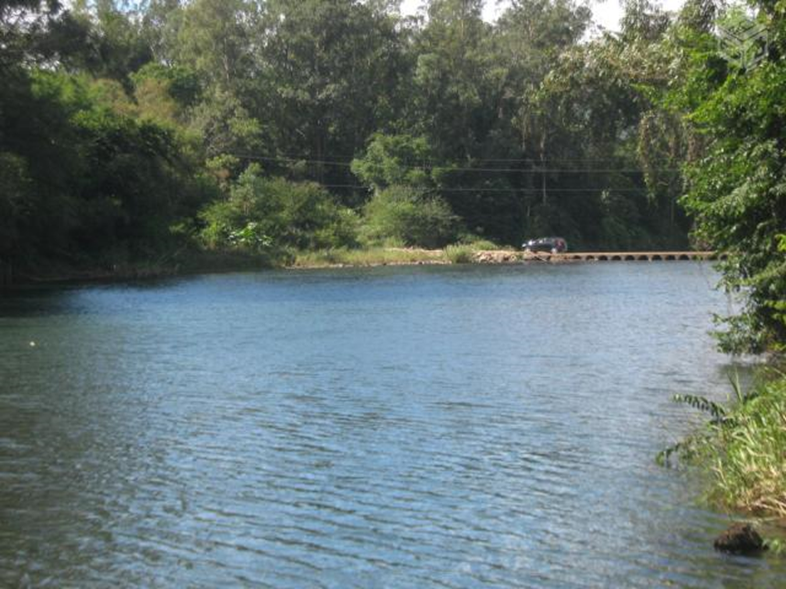
Agrademos a atenção!
Administração 2013 / 2016.
Alcides Scussel
Executivo Municipal

